Slide 1
Diagrama de Atividades
No contexto da UML, o Diagrama de Atividades é um diagrama comportamental (que especifica o comportamento do software), e através dele podemos modelar partes do comportamento de um software.
O diagrama de atividades ilustra graficamente como será o funcionamento do software (em nível micro ou macro), como será a execução de alguma de suas partes, como será a atuação do sistema na realidade de negócio na qual ele está inserido.

Slide 2
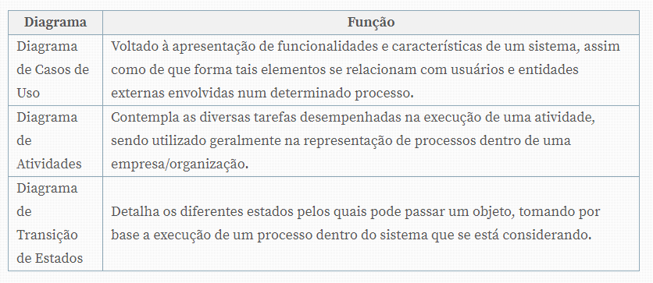
Diagramas Comportamentais UML

Slide 3
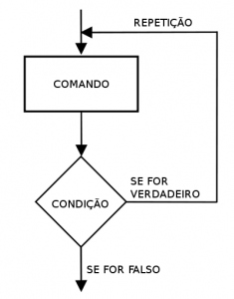
Diagrama de Atividades
O diagrama de atividades, como citado, tem como objetivo principal a especificação do comportamento do software, do ponto de vista funcional, ou seja, das suas funcionalidades. É muito semelhante a um fluxograma, uma ferramenta utilizada há muitas décadas, principalmente na administração.
E ainda, como para qualquer outro modelo que segue a notação UML, o objetivo de um diagrama é especificar o que será posteriormente projetado, ou diretamente construído, diminuindo assim o nível de abstração do escopo, facilitando o entendimento sobre o que tem ser feito pelo programador, por exemplo.

Slide 4
Componentes básicos de um diagrama de atividade
Ações: uma etapa da atividade em que o usuário ou software realiza uma determinada tarefa. As ações são simbolizadas por retângulos de cantos arredondados.
Nó de decisão: um ramo condicional no fluxo representado por um diamante. Inclui uma única entrada e duas ou mais saídas.
Fluxos de controle: outro nome dado aos conectores que mostram o fluxo entre as etapas no diagrama.
Nó inicial: simboliza o início da atividade. É representado por um círculo preto.
Nó final: representa a etapa final da atividade. É representado por um círculo preto delineado.

Slide 5
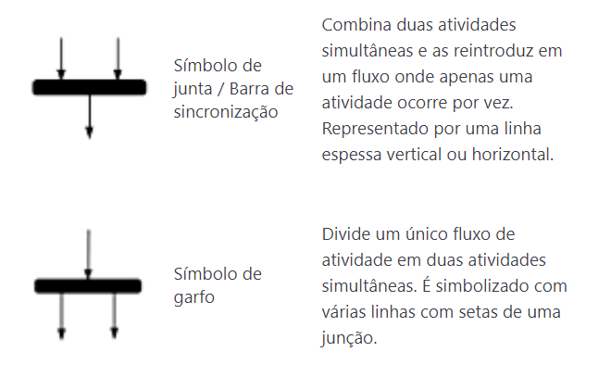
Componentes básicos de um diagrama de atividade

Slide 6
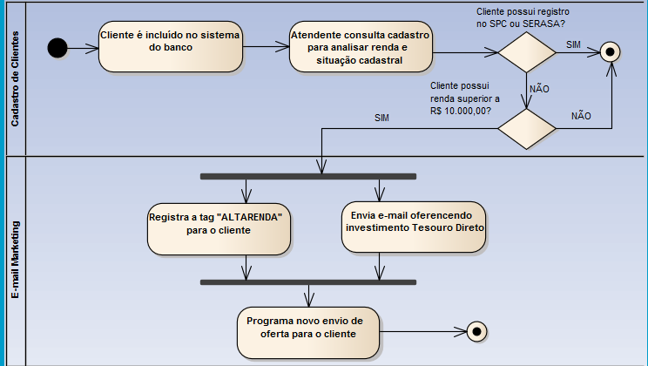
Exemplo de Uso
Vejamos abaixo um exemplo do uso do Diagrama de Atividades.

Slide 7
Analisando o Exemplo anterior:
O exemplo é simplório, apenas para fins didáticos. Basicamente, temos referências a dois módulos nas duas Partitions (Cadastro de Cliente e E-mail Marketing), e trata-se de um fluxo do sistema, onde um cliente após ser cadastrado sofre uma avaliação, e dependendo do resultado da avaliação (feita através do software) o fluxo pode tomar caminhos diferentes.
Se todo o fluxo completar-se, antes de encerrar-se, o cliente vai para uma situação de “espera”, onde outro fluxo, por exemplo, tratará o envio de uma nova oferta ao cliente que passou em todas as etapas.

Slide 8
Concluindo o Diagrama de Atividades:
O diagrama de atividades é uma excelente opção para especificação de software, desde que empregado da maneira correta, para os fins adequados.
No início processo de produção de software, por possuir um nível de abstração bem próximo do negócio, este diagrama é ideal para especificações que precisam ser compreendidos por profissionais menos técnicos, e até mesmo usuários.
E ainda, auxilia muito na compreensão do escopo do software, servindo tanto para as disciplinas de análise e de projeto.

